Slide 1

冬之雪·银装素裹

Slide 2

冬月的贰章
冬月的叁章
冬月的肆章
冬月的始章
冬月的伍章
Snow of winter

Slide 3
冬之雪 冬月的始章
单击此处添加您的副标题

Slide 4
咏雪 飞花
岁晚江南杨柳花，余杭门外蕊争发。
千山犹绿怜霜叶，一夜忽白染碧葭。
到晓翩翩出绣户，随烟直上透窗纱。
绕帘渺渺落霓裳，呵手惊飞暖翠华。
忽忆离人隔溟海，独颦远黛恨天涯。
三生苦短何时见，桃叶渡头看鹜霞。

Slide 5
冬之雪 冬月的始章
单击此处添加您的副标题
7
6
5
4
3
2
1
十月
十一月
十二月
一月

Slide 6
冬之雪 冬月的始章
单击此处添加您的副标题
都城十日雪，庭户皓已盈。
呼儿试轻扫，留伴小窗明。
都城十日雪，庭户皓已盈。
呼儿试轻扫，留伴小窗明。
都城十日雪，庭户皓已盈。
呼儿试轻扫，留伴小窗明。
都城十日雪，庭户皓已盈。
呼儿试轻扫，留伴小窗明。
都城十日雪，庭户皓已盈。
呼儿试轻扫，留伴小窗明。
都城十日雪，庭户皓已盈。
呼儿试轻扫，留伴小窗明。

Slide 7
都城十日雪，庭户皓已盈。
呼儿试轻扫，留伴小窗明。
都城十日雪，庭户皓已盈。
呼儿试轻扫，留伴小窗明。
都城十日雪，庭户皓已盈。
呼儿试轻扫，留伴小窗明。
都城十日雪，庭户皓已盈。
呼儿试轻扫，留伴小窗明。
都城十日雪，庭户皓已盈。
呼儿试轻扫，留伴小窗明。
都城十日雪，庭户皓已盈。
呼儿试轻扫，留伴小窗明。

Slide 8
冬月的贰章
冬月的叁章
冬月的肆章
冬月的始章
冬月的伍章
Snow of winter

Slide 9
冬之雪 冬月的贰章
单击此处添加您的副标题

Slide 10
冬之雪 冬月的贰章
单击此处添加您的副标题
大雪分飞、银装素裹、雪虐风饕、白雪皑皑,可谓是瑞雪兆丰年啊!
大雪分飞、银装素裹、雪虐风饕、白雪皑皑,可谓是瑞雪兆丰年啊!
大雪分飞、银装素裹、雪虐风饕、白雪皑皑,可谓是瑞雪兆丰年啊!
大雪分飞、银装素裹、雪虐风饕、白雪皑皑,可谓是瑞雪兆丰年啊!
大雪分飞、银装素裹、雪虐风饕、白雪皑皑,可谓是瑞雪兆丰年啊!

Slide 11
冬之雪 冬月的贰章
单击此处添加您的副标题
大雪分飞、银装素裹、雪虐风饕、白雪皑皑,可谓是瑞雪兆丰年啊!
大雪分飞、银装素裹、雪虐风饕、白雪皑皑,可谓是瑞雪兆丰年啊!
大雪分飞、银装素裹、雪虐风饕、白雪皑皑,可谓是瑞雪兆丰年啊!
看着那一片片飘落的雪花，我落泪了，不知是感动还是迷惘，因那心久久不能淡定，无法自拔的思念。

Slide 12
冬之雪 冬月的贰章
单击此处添加您的副标题
项目一
项目二
项目三
项目四
项目五
看着那一片片飘落的雪花，我落泪了，不知是感动还是迷惘，因那心久久不能淡定，无法自拔的思念。

Slide 13
冬月的贰章
冬月的叁章
冬月的肆章
冬月的始章
冬月的伍章
Snow of winter

Slide 14
冬之雪 冬月的叁章
单击此处添加您的副标题

Slide 15
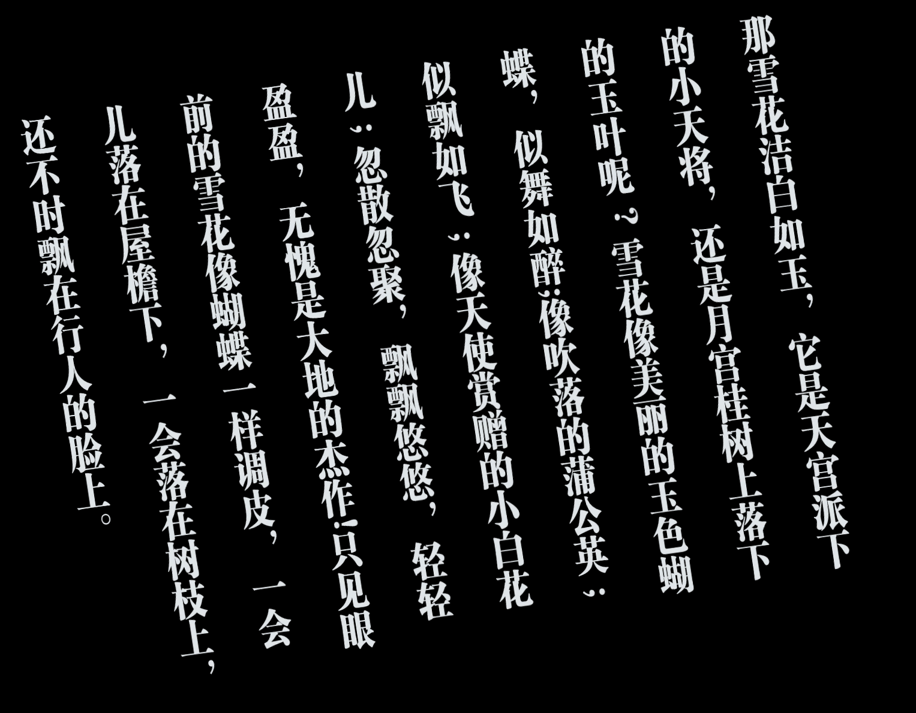
2016
大雪分飞、银装素裹、雪虐风饕、白雪皑皑,可谓是瑞雪兆丰年啊!
2016
大雪分飞、银装素裹、雪虐风饕、白雪皑皑,可谓是瑞雪兆丰年啊!
2016
大雪分飞、银装素裹、雪虐风饕、白雪皑皑,可谓是瑞雪兆丰年啊!
2016
大雪分飞、银装素裹、雪虐风饕、白雪皑皑,可谓是瑞雪兆丰年啊!
2016
大雪分飞、银装素裹、雪虐风饕、白雪皑皑,可谓是瑞雪兆丰年啊!

Slide 16
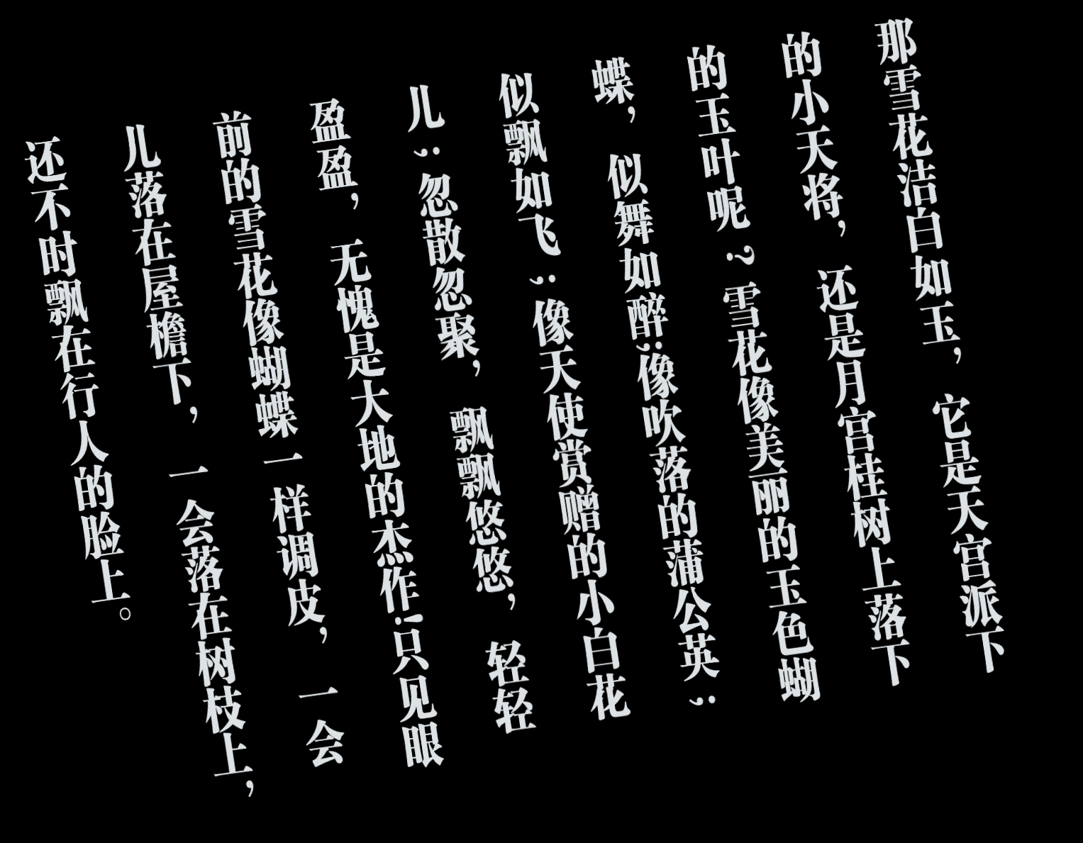
1
大雪分飞、银装素裹、雪虐风饕、白雪皑皑,可谓是瑞雪兆丰年啊!
2
大雪分飞、银装素裹、雪虐风饕、白雪皑皑,可谓是瑞雪兆丰年啊!
3
大雪分飞、银装素裹、雪虐风饕、白雪皑皑,可谓是瑞雪兆丰年啊!
4
大雪分飞、银装素裹、雪虐风饕、白雪皑皑,可谓是瑞雪兆丰年啊!

Slide 17
项目一
项目二
项目三
项目四

Slide 18
冬月的贰章
冬月的叁章
冬月的肆章
冬月的始章
冬月的伍章
Snow of winter

Slide 19
冬之雪 冬月的肆章
单击此处添加您的副标题

Slide 20
冬之雪 冬月的肆章
单击此处添加您的副标题

Slide 21
冬之雪 冬月的肆章
单击此处添加您的副标题
冬月的肆章
雪，给我们带来了无穷的乐趣，白茫茫的雪，代表了冬季的来临，它是纷纷扬扬、飘飘洒洒、晶莹透亮的六角形，给我们带来了快乐。它还可以除去空气里的细菌，是空气的清新剂。雪，你是个洁白无暇的使者!
下雪了，先是小朵小朵的雪花，柳絮般轻轻地飘扬;然后越下越大，一阵紧似一阵。
美丽的雪姑娘在北风的伴随下来到了人间。她穿着雪白的衣裙，手拿晶莹剔透的银色的仙棒，在天空中跳起舞来……

Slide 22
看着那一片片飘落的雪花，我落泪了，不知是感动还是迷惘，因那心久久不能淡定，无法自拔的思念。
看着那一片片飘落的雪花，我落泪了，不知是感动还是迷惘，因那心久久不能淡定，无法自拔的思念。

Slide 23
冬月的贰章
冬月的叁章
冬月的肆章
冬月的始章
冬月的伍章
Snow of winter

Slide 24
冬之雪 冬月的伍章
单击此处添加您的副标题

Slide 25
冬之雪 冬月的伍章
单击此处添加您的副标题
大雪分飞、银装素裹、雪虐风饕、白雪皑皑,可谓是瑞雪兆丰年啊!
大雪分飞、银装素裹、雪虐风饕、白雪皑皑,可谓是瑞雪兆丰年啊!

Slide 26
都城十日雪，庭户皓已盈。
呼儿试轻扫，留伴小窗明。
都城十日雪，庭户皓已盈。
呼儿试轻扫，留伴小窗明。
都城十日雪，庭户皓已盈。
呼儿试轻扫，留伴小窗明。

Slide 27
the snows of winter

Slide 28
冬天来了
Winter is coming

